Slide 1


Computergebruik
bestandsmanipulaties met
reguliere expressies
6
A

Slide 2
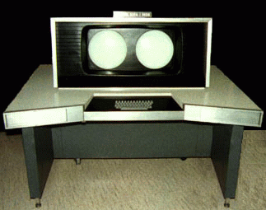
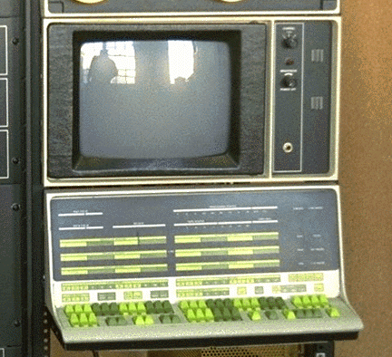
Soorten UNIX editors
regel-georiënteerde tekstverwerkers (line editors)
  regel-georiënteerd
  elk edit-commando verwijst naar bepaalde tekstregel
  geen navigatie met cursor
op het ogenblik dat de terminal werd uitgevonden, werd de line editor ed in het leven geroepen. ed bestond uit een terminal van 24 regels, zonder de mogelijkheid om terug te scrollen
geen editors in de tijd dat invoer gebeurde via ponskaarten
CDC 6600 Supercomputer Console, 1964
DEC PDP 12 Console, 1969

Slide 3
Soorten UNIX editors
regel-georiënteerde tekstverwerkers (line editors)
  regel-georiënteerd
  elk edit-commando verwijst naar bepaalde tekstregel
  geen navigatie met cursor
screen editors
  gebruiken volledige beeldscherm
  ASCII-scherm of grafisch scherm
  navigeren met cursor om tekst te bewerken
  wijzigingen op basis van commando's
tekstverwerkers
  bijkomende functionaliteit
  WYSIWYG
niet-interactief
interactief

Slide 4
Regel-georiënteerde editors
ingewikkelde manipulaties in vi(m)
  line editor ex
automatische tekstverwerking in shell scripts
  line editors ed en sed
2 vi(m)-modes
  commando-mode
    elke regel die door gebruiker wordt ingetypt
    wordt beschouwd als een commando
  input-mode
    elke regel die door gebruiker wordt ingetypt
    wordt in het bestand geplaatst

Slide 5


Verschillende vi-modes
Insert (i,I)
Append (a,A)
Open (o,O)
Change (c)
Replace (r,R)
vi
commando
mode
input
mode
Esc
opstarten van de line editor ex binnen vi. Dit is een ingebouwde versie van de zelfstandige regel-editor ed.
Return
:
onderste-lijn
mode
q

Slide 6
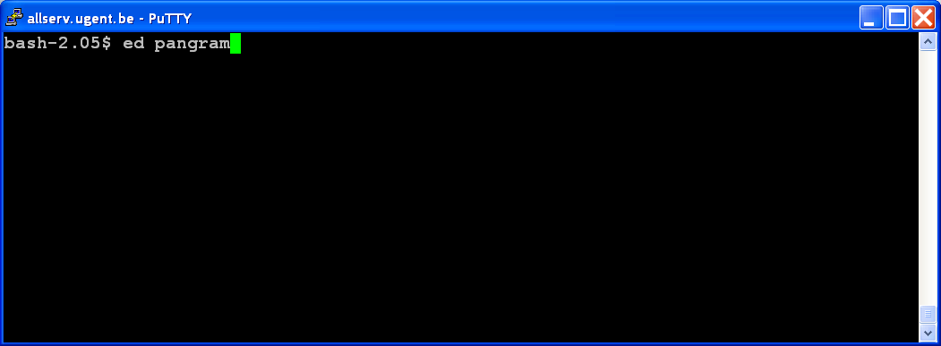
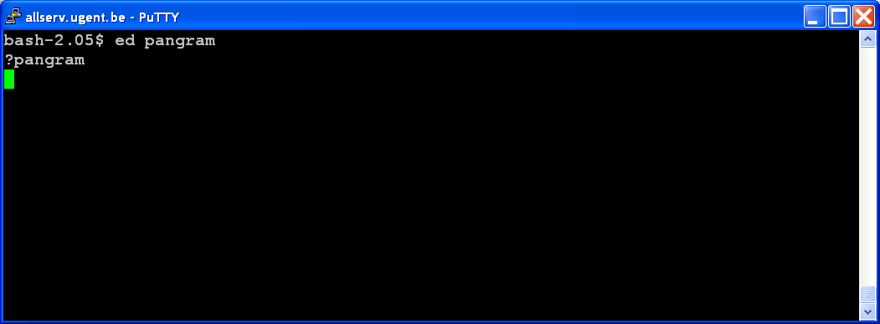
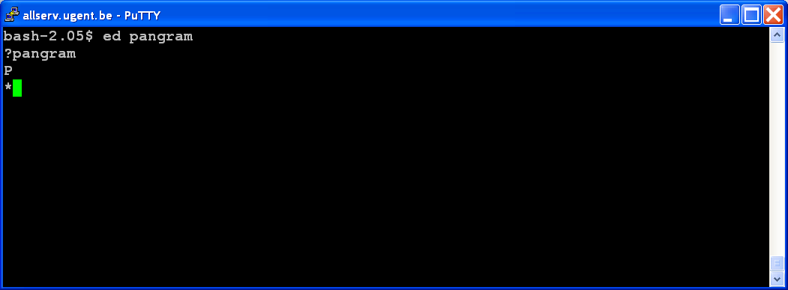
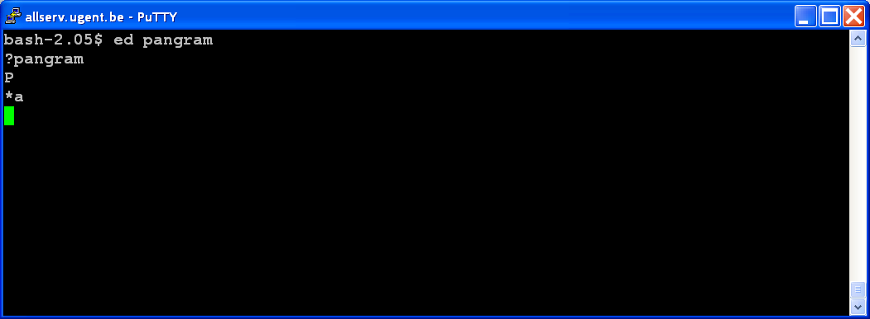
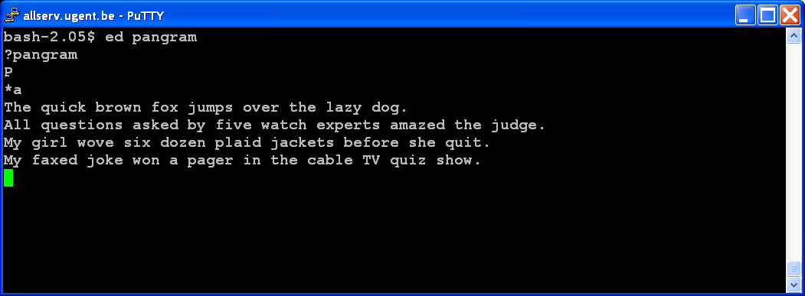
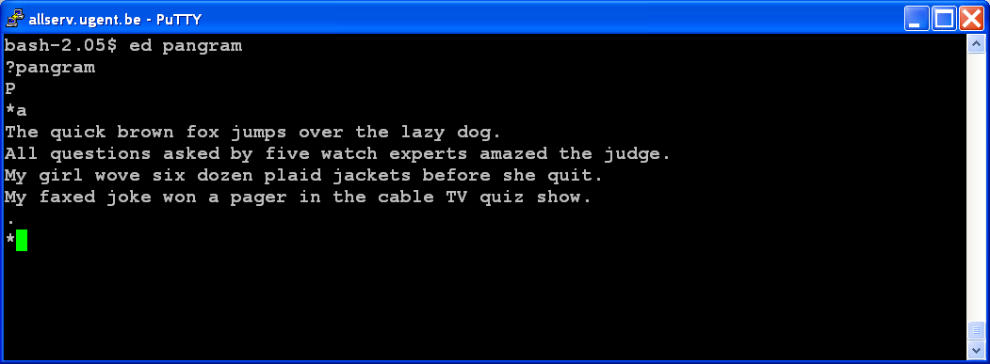
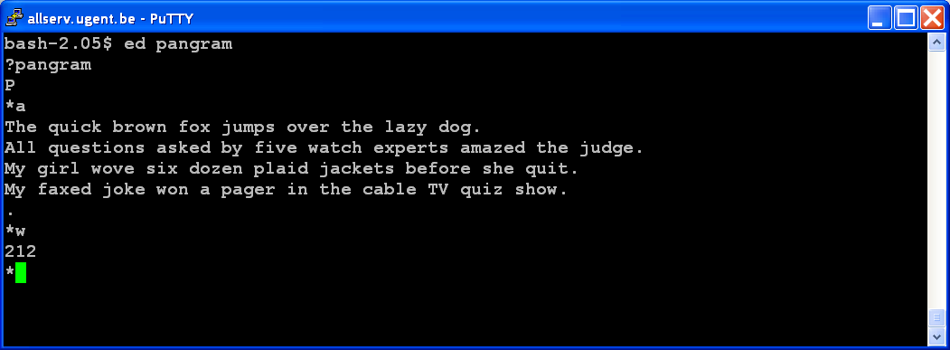
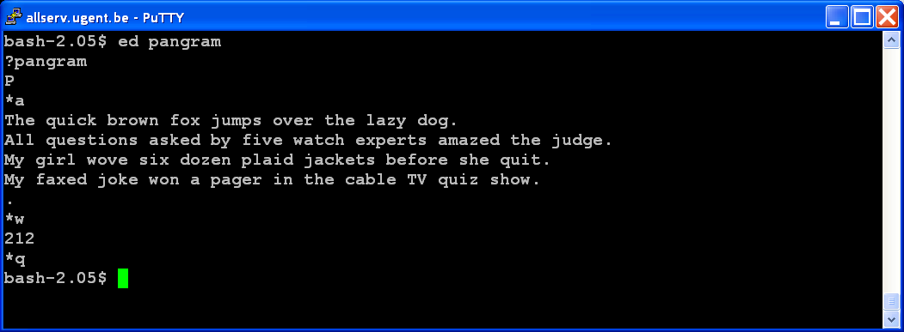
Line editor ed

Slide 7
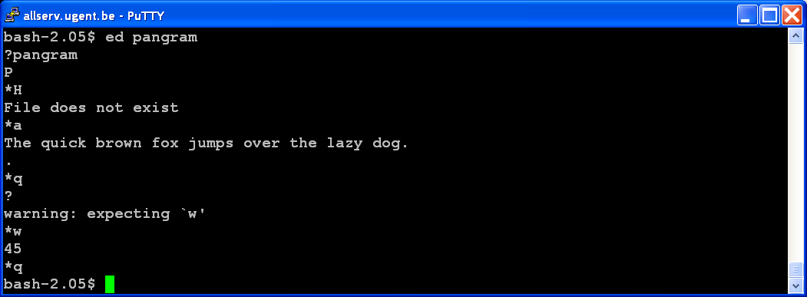
Line editor ed
commando H (help)
  weergeven van meer uitgebreide informatie als er
  zich fouten voordoen (aangegeven door ?)
  geeft meteen ook informatie over laatst opgetreden fout

Slide 8
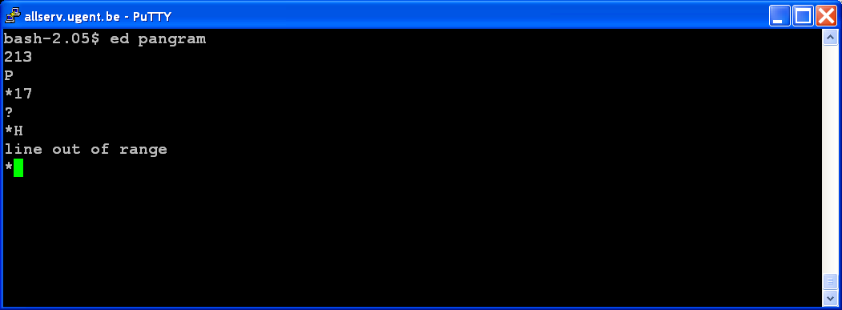
Regelwijzer positioneren
edit commando's werken standaard op huidige regel (regelwijzer)
commando p (print) toont inhoud van huidige regel (default)
getal wordt als commando aanzien voor positionering
naar opgegeven regel (absolute positionering)
  1 eerste regel
  $ laatste regel

Slide 9
Regelwijzer positioneren
relatieve positionering (ten opzichte van huidige regel)
  - ga één regel terug
  --- ga drie regels terug
  -3 ga drie regels terug
  + ga één regel vooruit
        zelfde als gewoon op <Enter> drukken
  +4 ga vier regels vooruit
  . staat voor nummer van huidige regel
        als . als commando wordt ingegeven wordt huidige regel
        dus ook afgedrukt (net hetzelfde dus als het commando p)
  .= drukt nummer van huidige regel af

Slide 10
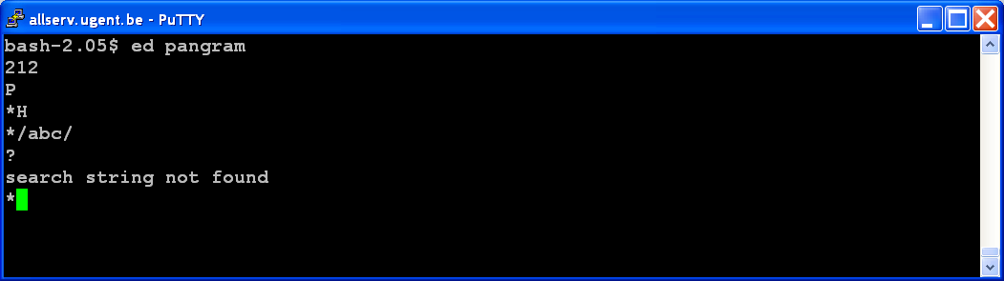
Regelwijzer positioneren
zoekopdrachten
  /abc/ ga naar eerstvolgende regel waarop
  tekst abc terug te vinden is
        als einde van bestand gevonden wordt, gaat zoeken
        verder vanaf eerste regel (tot aan huidige regel)
  ?abc? ga naar de eerstvorige regel waarop
  tekst abc terug te vinden is
        als begin van bestand gevonden wordt, gaat zoeken
        verder vanaf laatste regel (tot aan huidige regel)
voorwaarts
zoeken
achterwaarts
zoeken

Slide 11
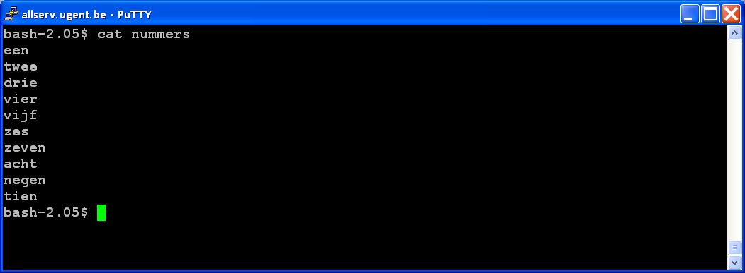
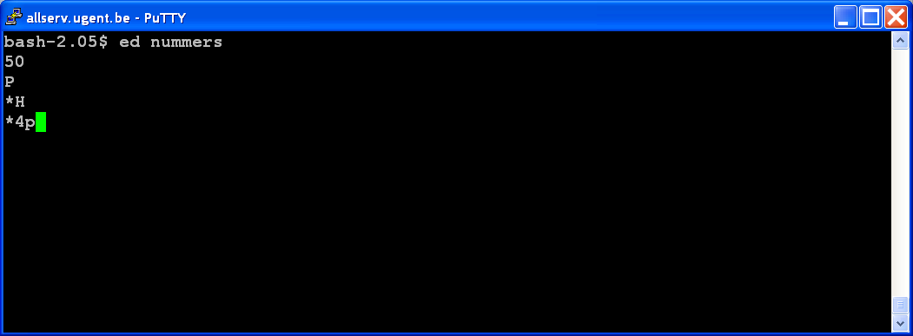
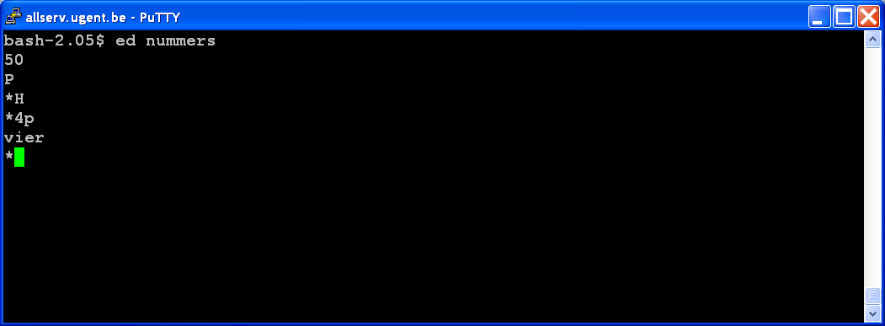
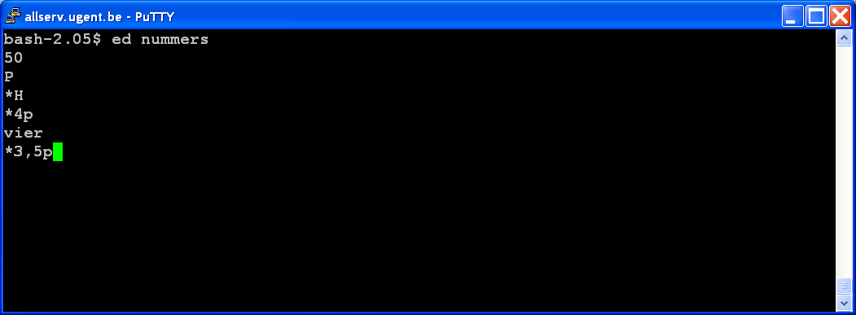
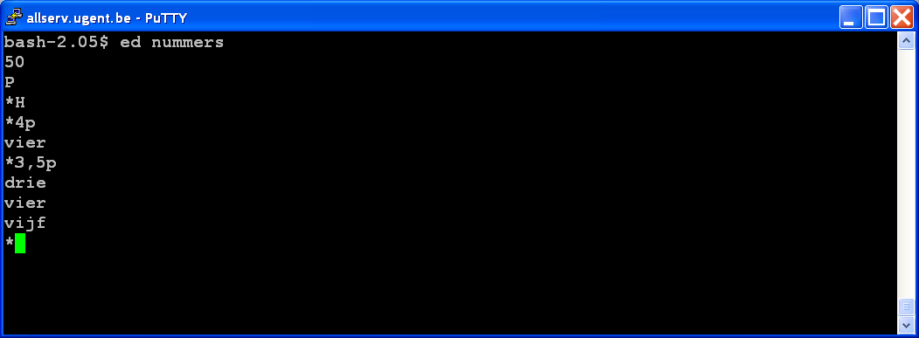
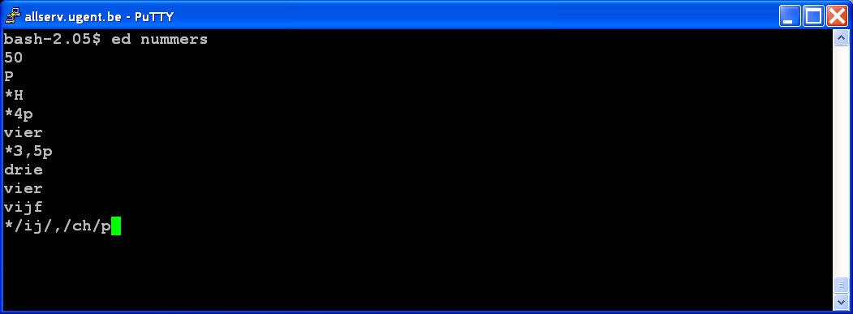
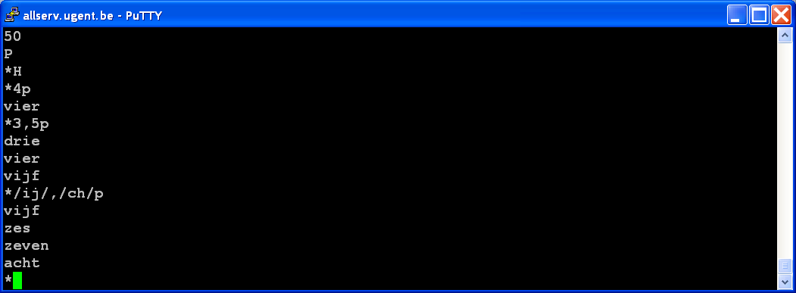
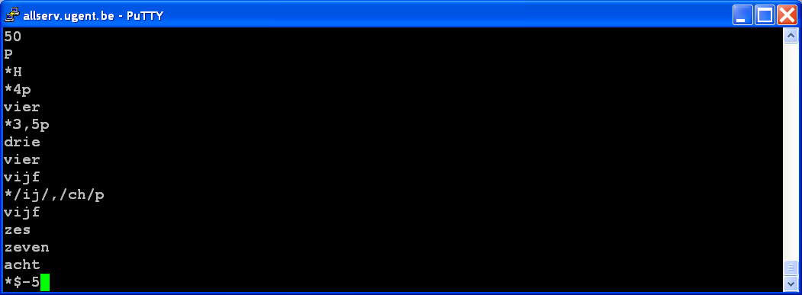
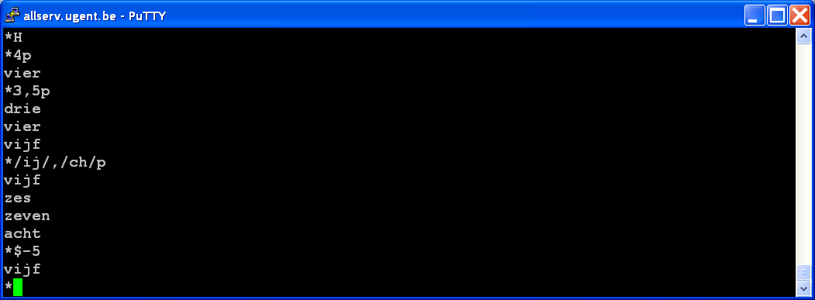
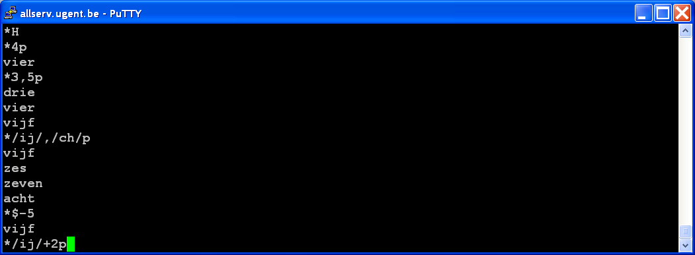
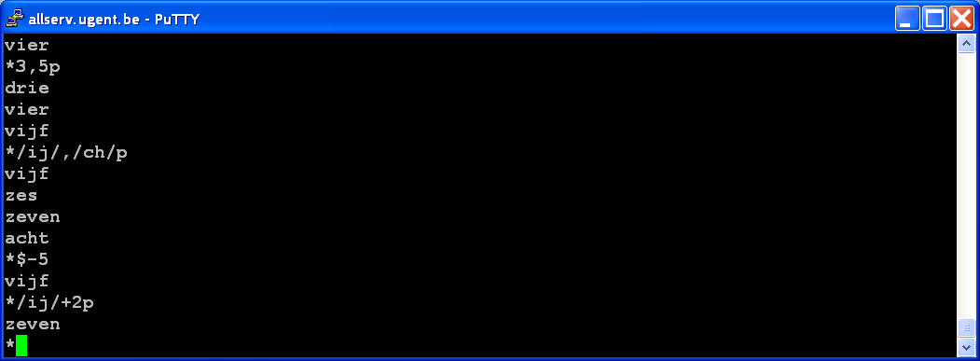
Regeladressering
commando's kunnen inwerken op bepaalde regels
  regel commando
    voert commando uit op aangegeven regel
  beginregel,eindregel commando
    voert commando uit op alle regels tussen beginregel en eindregel
    verwijzing gebeurt steeds vanaf huidige regel

Slide 12
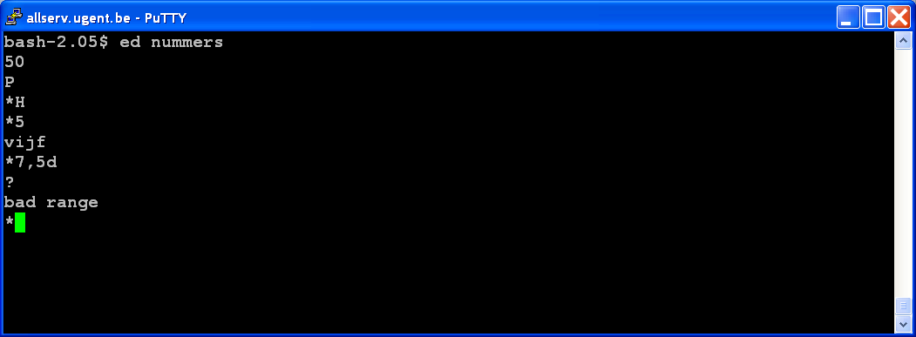
Regels verwijderen
commando d (delete)
  huidige regel is eerstvolgende regel na verwijderde regel(s)
  -3,+2d
    verwijdert vanaf drie regels voor huidige regel tot twee regels
    na huidige regel (zes regels in totaal)
  /wxyz/d
    gooit eerstevolgende regel met wxyz weg
  d
    gooit huidige regel weg
      geen regelaanduiding verwijst dus naar huidige regel
  10,12d
    gooit regels 10 tot en met 12 weg (drie regels in totaal)

Slide 13
Regels toevoegen
commando a (append)
  tekst toevoegen onder huidige of opgegeven regel
commando i (insert)
  tekst toevoegen boven huidige of opgegeven regel
commando c (change)
  tekst vervangen op huidige of opgegeven regels
na deze commando's komt men steeds in input mode terecht
laatste toegevoegde regel wordt nieuwe huidige regel

Slide 14
Regels verplaatsen
commando m (move)
  syntaxis: van m naar
  van verwijst naar regel of regels die moeten verplaatst worden
  naar verwijst naar regel waarna moet verplaatst worden
  laatst verplaatste regel wordt nieuwe huidige regel
3,7m.
  verplaatst regel 3 tot en met regel 7, en plaatst ze
  net na de huidige regel (aangegeven door het punt)
/ij/m/ch/
  verplaatst eerstvolgende regel waarop ij staat,
  en zet die na eerstvolgende regel waarop ch staat

Slide 15
Regels kopiëren
commando t (transcribe)
  syntaxis: van t naar
  van verwijst naar regel of regels die moeten gekopieerd worden
  naar verwijst naar regel waarna moet gekopieerd worden
  laatst gekopieerde regel wordt nieuwe huidige regel
1,$t$
  kopieert alle regels naar positie achter laatste regel
  (met andere woorden: dupliceert volledige tekst)
t.
  kopieert huidige regel

Slide 16
Regels weergeven
commando p (print)
  regels weergeven
  laatst weergegeven regel wordt nieuwe huidige regel
commando n (number)
  regels weergeven met regelnummer
commando l (list)
  regels weergeven waarbij controlekarakters
  zichtbaar worden gemaakt

Slide 17

The Virgin What?!?
A church had just bought their first computer and were learning how to use it. The church secretary decided to set up a form letter to be used in a funeral service. Where the person's name was to be, she put in the word "<name>". When a funeral occurred she would change this word to the actual name of the departed.
One day, there were two funerals, first for a lady named Mary, then later one for someone named Edna. So the secretary used global replace to change "<name>" to "Mary". So far so good. Next she generated the service for the second funeral by changing the word "Mary" to "Edna". That was a mistake.
Imagine the Minister's surprise when he started reading the part containing the Apostle's Creed and saw, "Born of the Virgin Edna".

Slide 18
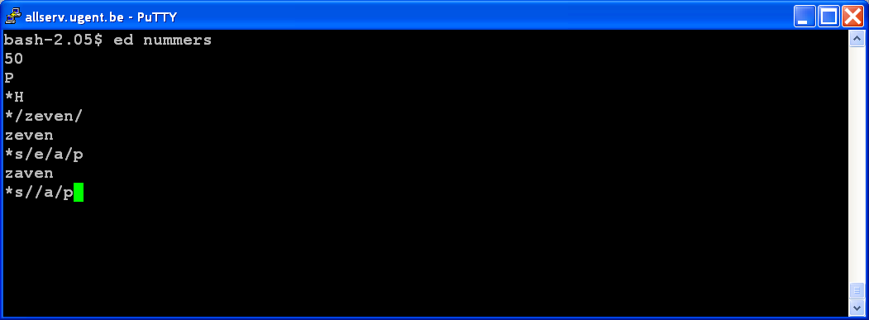
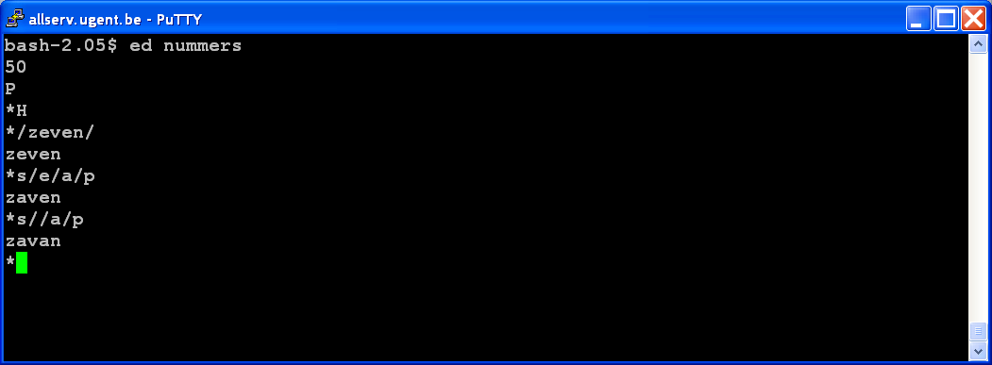
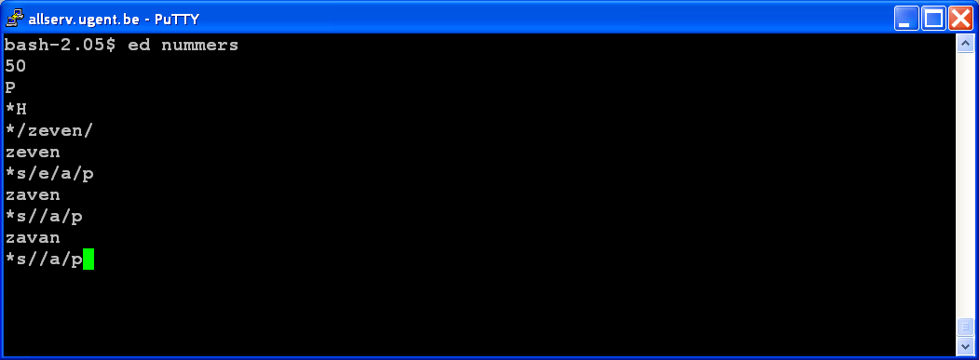
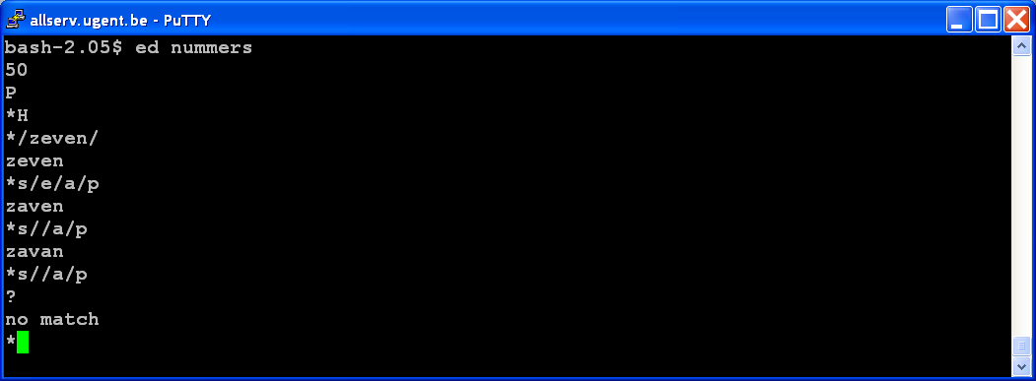
Tekst vervangen
commando s (substitute)
  vervangen van tekst binnen huidige regel
  huidige regel blijft ook nieuwe huidige regel
  syntaxis
    s/zoekterm/vervangterm/[g][p]
  s/acht/huit/
    vervangt eerste voorkomen van acht op huidige regel door huit
  s/e/a/g
    vervangt alle voorkomens van e door a (g is commando global)
  s/a/e/gp
    vervangt alle voorkomens van a door e en drukt
    daarna de regel af (p is commando print) als er een
    vervanging heeft plaatsgevonden
  s/tw//p
    verwijdert eerste voorkomen van tw uit regel

Slide 19
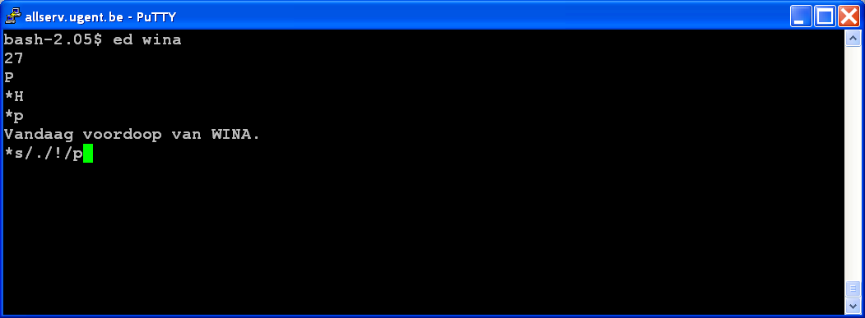
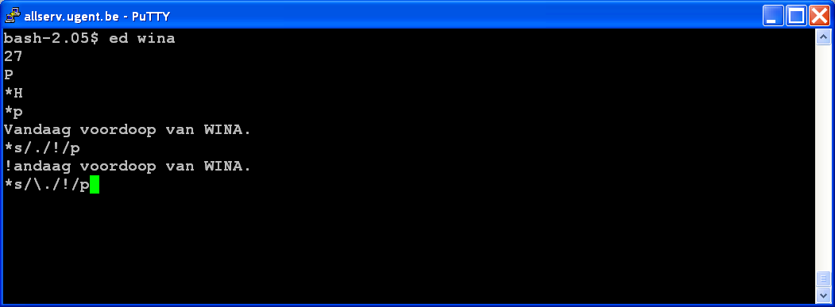
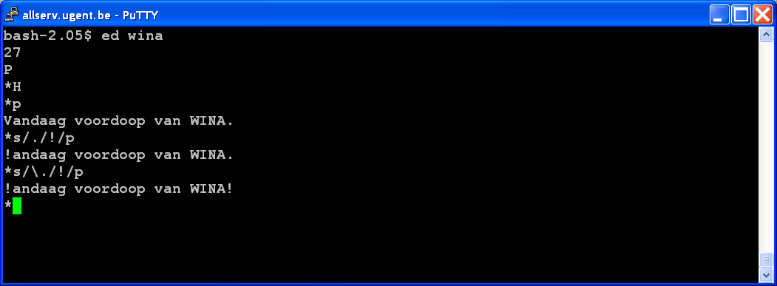
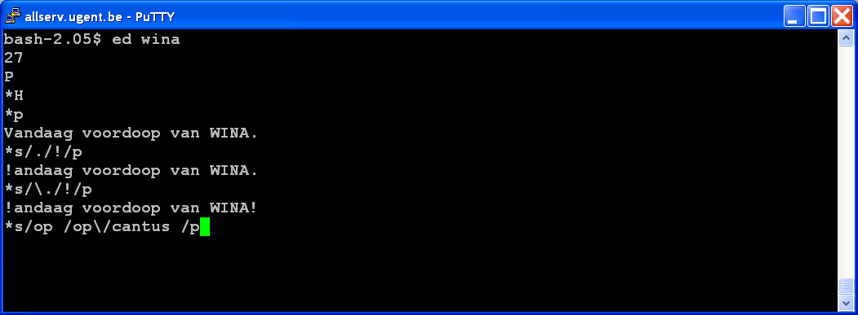
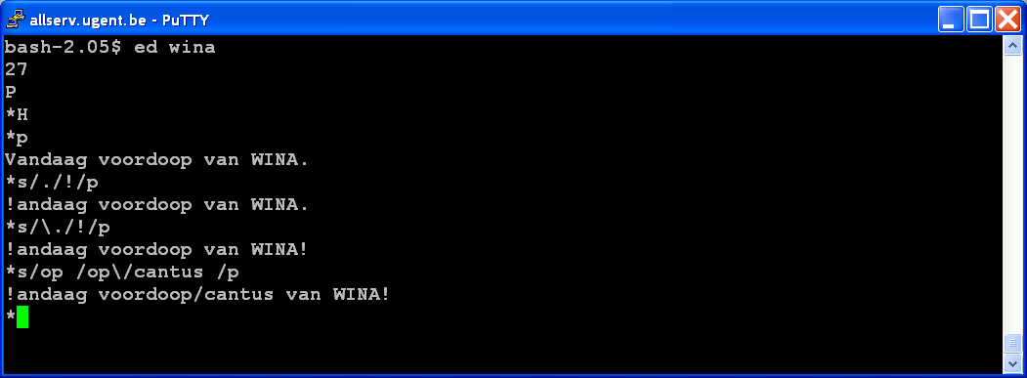
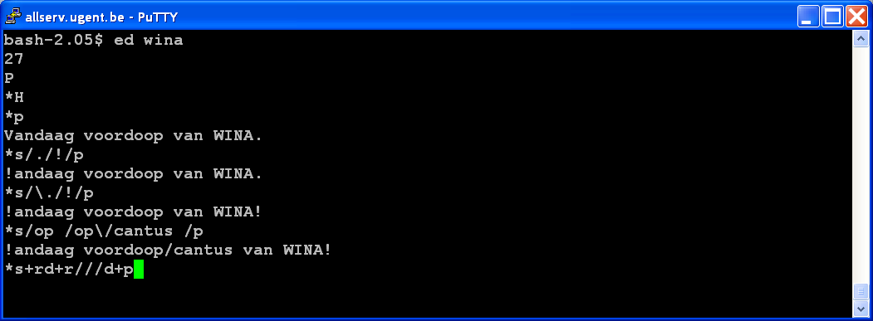
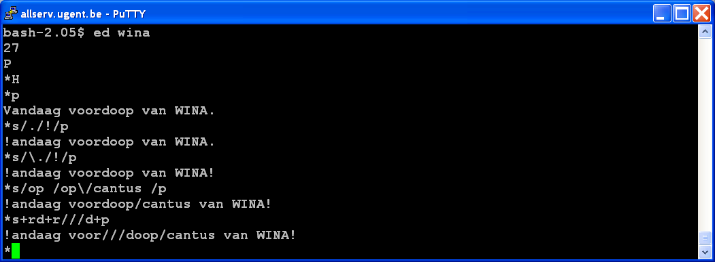
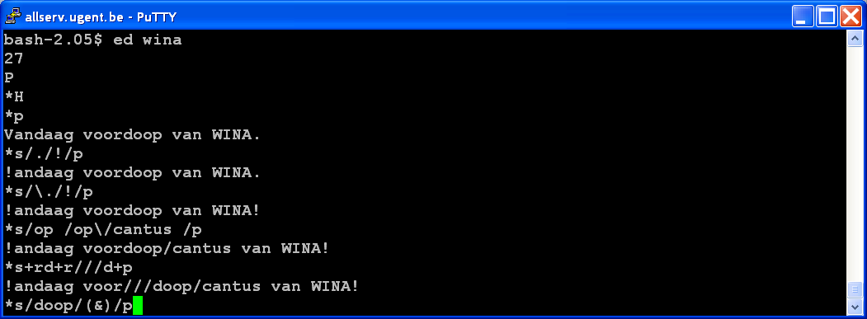
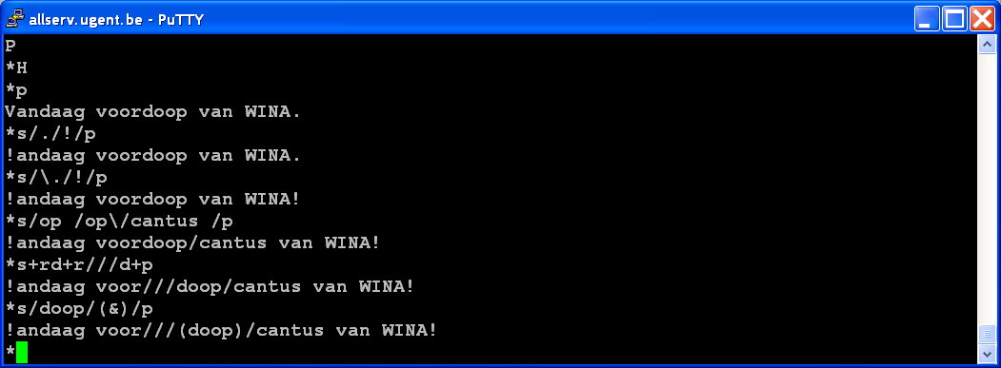
Tekst vervangen
commando s (substitute)
  vervangen van tekst binnen huidige regel
  huidige regel blijft ook nieuwe huidige regel
  syntaxis
    s/zoekterm/vervangterm/[g][p]
  1,$s/ee/aa/gp
    vervangt alle voorkomens van ee door aa op elke regel
    commando p drukt enkel regel met laatste vervanging af

Slide 20
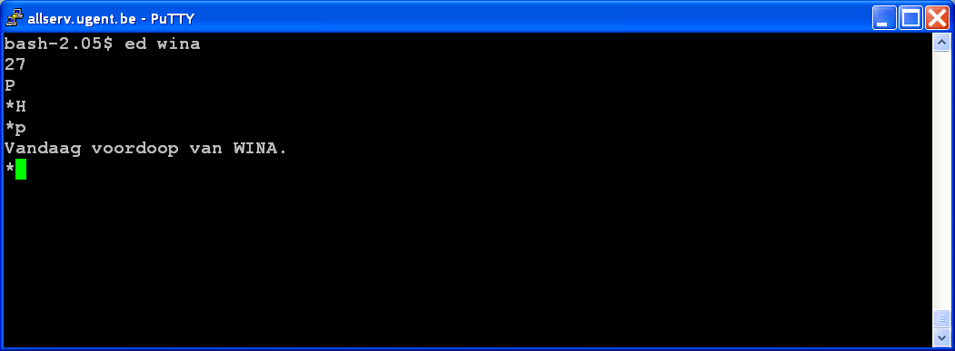

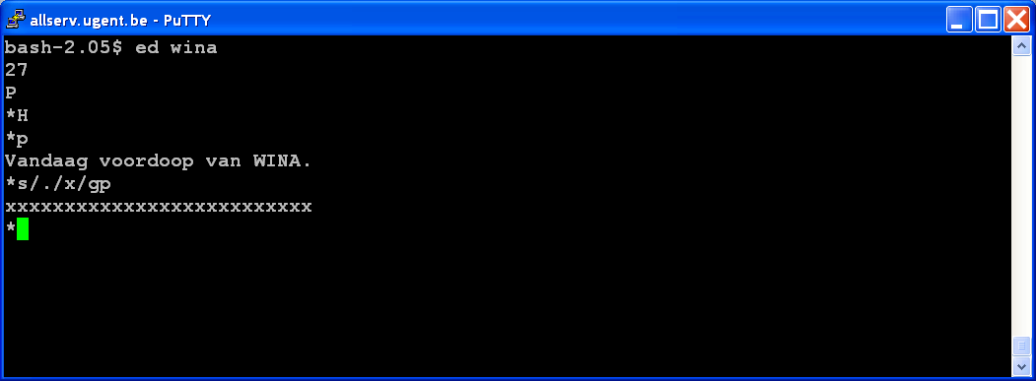
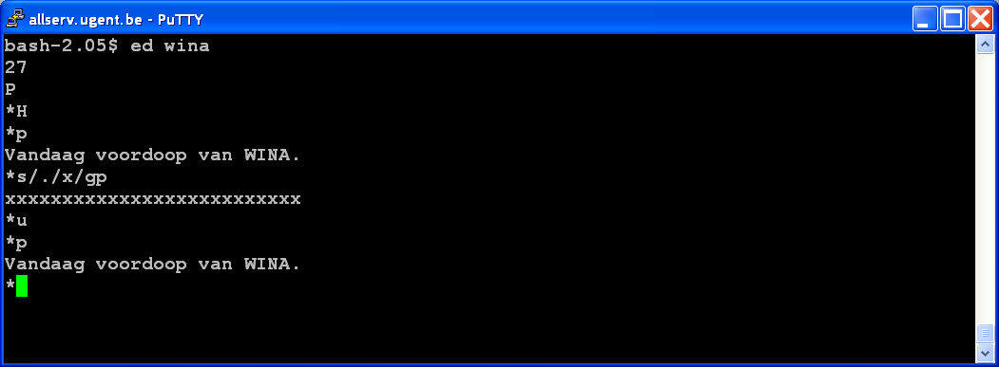
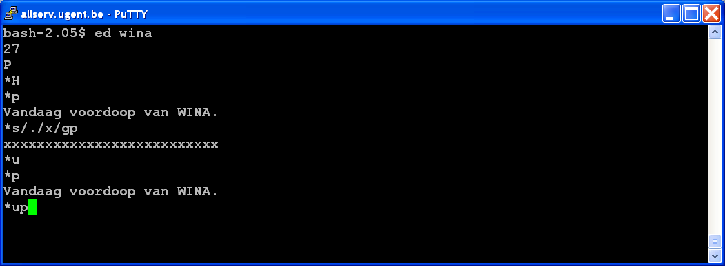
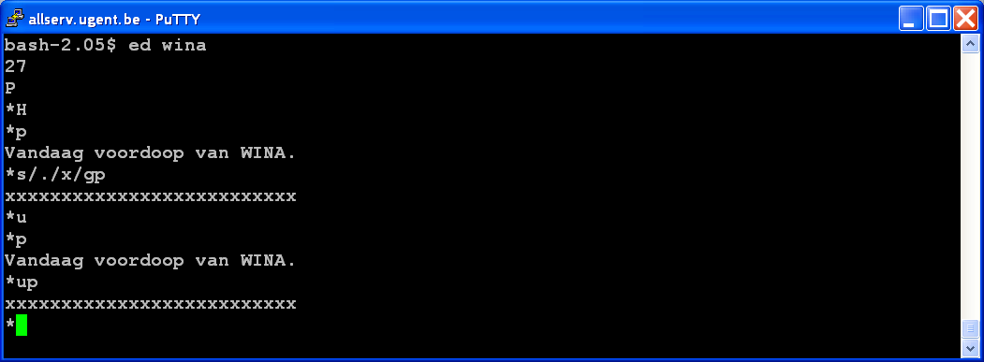
Ongedaan maken
commando u (undo)
  maakt laatste commando ongedaan
  werkt enkel op laatste commando
    vim reageert wel op herhaalde u commando's

Slide 21
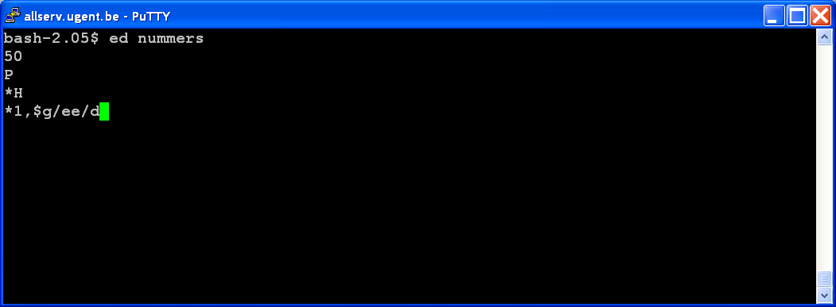
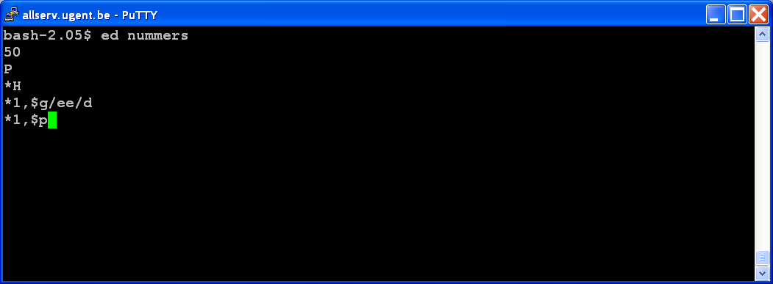
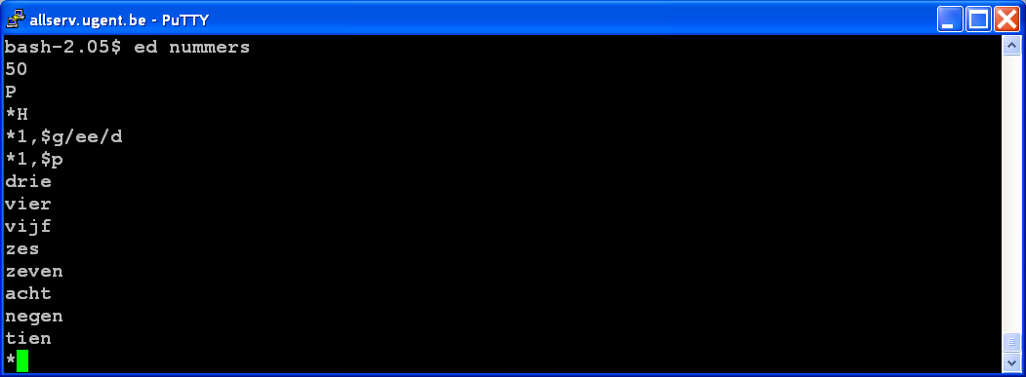
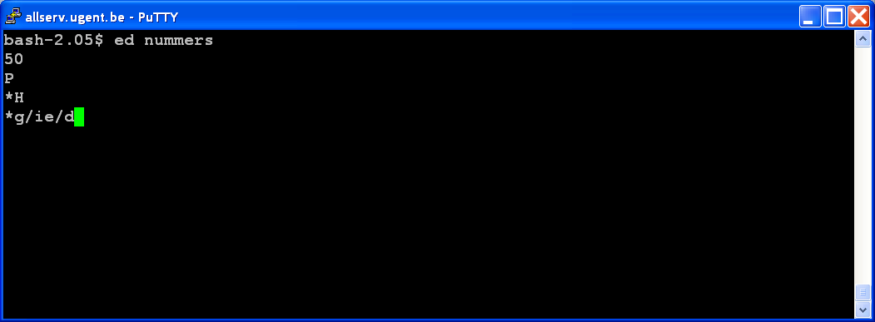
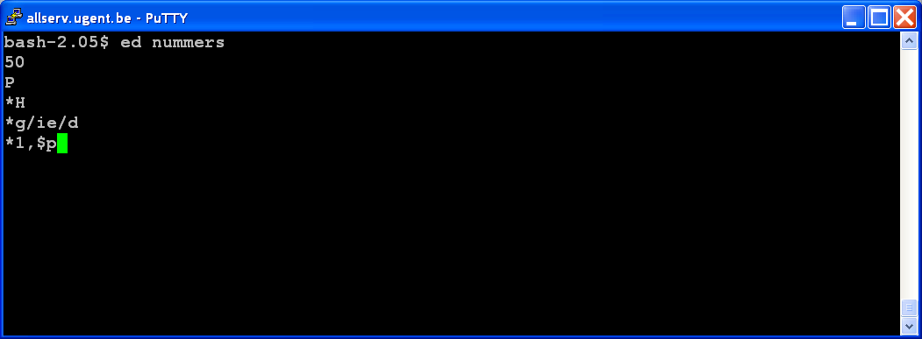
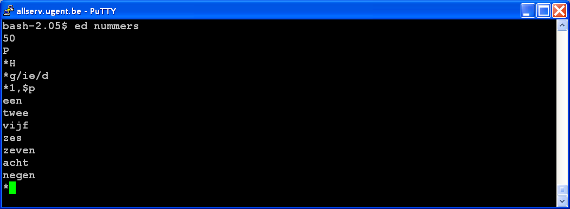
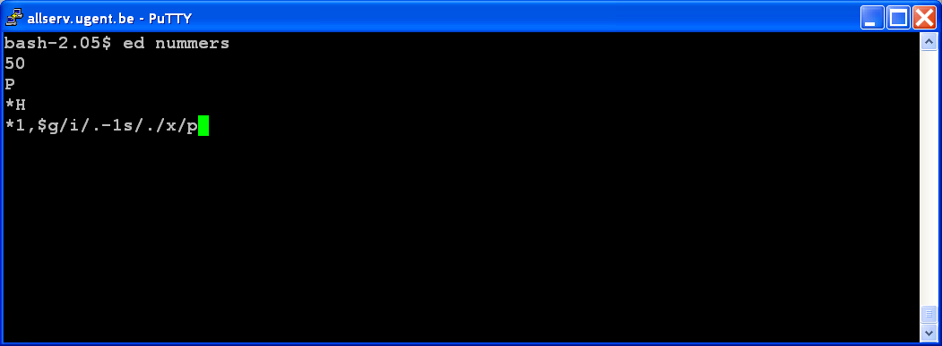


Gefilterde regeladressering
syntaxis
  regeladressering commando
    geen adres commando werkt op huidige regel
    één adres commando werkt op aangegeven regel
    twee adressen commando werkt op opgegeven interval van regels
regelfilter: commando g (vertical global)
  selecteert geadresseerde regels die voldoen
  aan bepaalde voorwaarde
  voorwaarde wordt aangegeven als regex (tussen /…/)
  zonder regeladressering werkt g als regelfilter
  op volledige bestand (standaard is dus 1,$)
  commando wordt op elke geselecteerde regel afzonderlijk uitgevoerd

Slide 22


Gefilterde regeladressering
syntaxis
  regeladressering commando
    geen adres commando werkt op huidige regel
    één adres commando werkt op aangegeven regel
    twee adressen commando werkt op opgegeven interval van regels
regelfilter: commando v
  selecteert geadresseerde regels die niet voldoen
  aan bepaalde voorwaarde
  voorwaarde wordt aangegeven als regex (tussen /.../)
  zonder regeladressering werkt v als regelfilter
  op volledige bestand (standaard is dus 1,$)
  commando wordt op elke geselecteerde regel afzonderlijk uitgevoerd

Slide 23












Bestandsnaam wijzigen
commando f (file)
  zonder argument wordt huidige bestandsnaam weergegeven
  met argument wordt nieuwe bestandsnaam ingesteld

Slide 24












Bestand wegschrijven
commando w (write)
  aangeven welke regels moeten weggeschreven worden
  eventueel nieuwe bestandsnaam opgeven als argument
    bestaand bestand wordt overschreven
  nieuw bestand wordt niet het huidige bestand

Slide 25







Bestand inlezen
commando r (read)
  aangeven na welke regel moet ingelezen worden
    regelnummer 0 geeft aan dat inlezen moet gebeuren
    vóór de eerste regel
    indien geen regelnummer opgegeven, dan wordt ofwel
    toegevoegd na huidige regel (ex) of na laatste regel (ed)
  aangeven van bestand dat moet ingelezen worden
    indien geen bestandsnaam wordt ingegeven,
    dan wordt huidige bestand opnieuw ingelezen

Slide 26







Splitsen en samenvoegen
commando j (join)
  alle tussenliggende regeleindes worden verwijderd
  samengevoegde regel wordt nieuwe huidige regel
  splitsen kan via s commando

Slide 27







Veldverwijzingen
verwijzen naar volledige zoekterm kan door gebruik
te maken van ampersand (&)
verwijzen naar gedeelte van zoekterm kan door gebruik
te maken van velden (aangegeven tussen ronde haakjes)
  veldverwijzing gebeurt door nummer van veld op te
  geven na backslash (oplopende nummering vanaf 1)
  haakjesnotatie heeft verder geen invloed op de zoekterm

Slide 28
Examenvraag
17/02/1963 Terasawa Japan 2:15:16 Japan
15/06/1963 Edelen VS 2:14:28 Engeland
13/06/1964 Heatley Engeland 2:13:55 Engeland
21/10/1964 Bikila Ethiopie 2:12:12 Japan
12/06/1965 Shigematsu Japan 2:12:00 Engeland
3/12/1967 Clayton Australie 2:09:37 Japan
30/05/1969 Clayton Australie 2:08:34 Belgie
6/12/1981 Castella Australie 2:08:18 Japan
21/10/1984 Jones Engeland 2:08:05 VS
Vervang datums van de vorm d/mm/jjjj door 0d/mm/jjjj.
1,$s/^\([0-9]\/\)/0\1/

Slide 29
Examenvraag
17/02/1963 Terasawa Japan 2:15:16 Japan
15/06/1963 Edelen VS 2:14:28 Engeland
13/06/1964 Heatley Engeland 2:13:55 Engeland
21/10/1964 Bikila Ethiopie 2:12:12 Japan
12/06/1965 Shigematsu Japan 2:12:00 Engeland
03/12/1967 Clayton Australie 2:09:37 Japan
30/05/1969 Clayton Australie 2:08:34 Belgie
06/12/1981 Castella Australie 2:08:18 Japan
21/10/1984 Jones Engeland 2:08:05 VS
Verander de recordtijdnotatie van u:mm:ss naar ss::mm::u. Let op het aantal dubbelpunten dat hierbij gebruikt wordt.
1,$s/\([0-9]\)\(:[0-9][0-9]:\)\([0-9][0-9]\)/\3:\2:\1/

Slide 30
Examenvraag
17/02/1963 Terasawa Japan 16::15::2 Japan
15/06/1963 Edelen VS 28::14::2 Engeland
13/06/1964 Heatley Engeland 55::13::2 Engeland
21/10/1964 Bikila Ethiopie 12::12::2 Japan
12/06/1965 Shigematsu Japan 00::12::2 Engeland
03/12/1967 Clayton Australie 37::09::2 Japan
30/05/1969 Clayton Australie 34::08::2 Belgie
06/12/1981 Castella Australie 18::08::2 Japan
21/10/1984 Jones Engeland 05::08::2 VS
Verwijder het veld met het land waarin de marathon werd gehouden (veld leegmaken, wel veldscheidingstekens behouden) uit alle records waar de atleet in zijn thuisland won.
1,$s/^\([^ ]* [^ ]* \)\([^ ]*\)\( [^ ]* \)\2/\1\2\3/

Slide 31
Examenvraag
17/02/1963 Terasawa Japan 16::15::2
15/06/1963 Edelen VS 28::14::2 Engeland
13/06/1964 Heatley Engeland 55::13::2
21/10/1964 Bikila Ethiopie 12::12::2 Japan
12/06/1965 Shigematsu Japan 00::12::2 Engeland
03/12/1967 Clayton Australie 37::09::2 Japan
30/05/1969 Clayton Australie 34::08::2 Belgie
06/12/1981 Castella Australie 18::08::2 Japan
21/10/1984 Jones Engeland 05::08::2 VS
Markeer alle records die gevestigd zijn in april of mei door een sterretje achteraan de regel te plaatsen.
1,$s+^[0-9][0-9]/0[45].*+&*+

Slide 32
Examenvraag
17/02/1963 Terasawa Japan 16::15::2
15/06/1963 Edelen VS 28::14::2 Engeland
13/06/1964 Heatley Engeland 55::13::2
21/10/1964 Bikila Ethiopie 12::12::2 Japan
12/06/1965 Shigematsu Japan 00::12::2 Engeland
03/12/1967 Clayton Australie 37::09::2 Japan
30/05/1969 Clayton Australie 34::08::2 Belgie*
06/12/1981 Castella Australie 18::08::2 Japan
21/10/1984 Jones Engeland 05::08::2 VS
Reorganiseer het bestand zodat de records geordend zijn op nationaliteit en daarna op naam van de atleet. Zorg ervoor dat de regels na reorganisatie dezelfde vorm behouden.
1,$!sort -t' ' -k3,3 -k2,2

Slide 33
Examenvraag
06/12/1981 Castella Australie 18::08::2 Japan
30/05/1969 Clayton Australie 34::08::2 Belgie
03/12/1967 Clayton Australie 37::09::2 Japan
21/10/1984 Jones Engeland 05::08::2 VS
13/06/1964 Heatley Engeland 55::13::2
21/10/1964 Bikila Ethiopie 12::12::2 Japan
12/06/1965 Shigematsu Japan 00::12::2 Engeland
17/02/1963 Terasawa Japan 16::15::2
15/06/1963 Edelen VS 28::14::2 Engeland
Reorganiseer het bestand zodat de records geordend zijn op nationaliteit en daarna op naam van de atleet. Zorg ervoor dat de regels na reorganisatie dezelfde vorm behouden.
1,$s/^\([^ ]* \)\([^ ]* \)\([^ ]*\)\(.*\)/\3\2\1\4/
5,$! sort
1,$s/^\([^ ]* \)\([^ ]* \)\([^ ]* \)\(.*\)/\3\2\1\4/

Slide 34
Repeterende patronen
veldverwijzingen mogen ook in zoekterm zelf gebruikt worden
  voorbeeld: /^\([A-Z]\).*\1$/

Slide 35






Regels markeren
commando k
  labelen van regel met één enkele kleine letter
  gebruik van kleine letter voorafgegaan door enkele
  quote (') als regeladres

Slide 36

Encryptie-mode
commando x (of X)
  versleutelen van bestand dat naar schijf wordt geschreven
  ook door ed op te starten met de -x vlag

Slide 37
Buffers in vi
anonieme buffers: "1, "2, … , "9
  d(elete) en y(ank) commando's plaatsen verwijderde tekst in
  buffer "1, terwijl oude inhoud van buffer "1 opschuift naar
  buffer "2, oude inhoud van buffer "2 naar buffer "3, enzoverder
benoemde buffers: "a, "b, … , "z
  opgeven van buffer bij gebruik van d(elete) en y(ank) commando's
  gebruik van hoofdletters in buffernamen voegt tekst toe op het
  einde van een bestaande buffer, ipv buffer te overschrijven
met p(ut) commando kan je de inhoud van een buffer terughalen
en na de huidige regel plaatsen

Slide 38

Instellingen van vi
set commando
  instellingen verschillen tussen vi-versies
  commando set all geeft alle instellingen

Slide 39

Vragen of opmerkingen ?

Slide 40

The sky is the limit…
"Everything should be simple:
as simple as possible,
but no simpler."
⎯ A. Einstein

